Slide 1
НАДЕЖНОСТЬ ПРОГРАММНОГО ОБЕСПЕЧЕНИЯ КОМПЬЮТЕРНЫХ СИСТЕМ. Продолжение. Сбор данных о надёжности ПО и аппаратуры. Часть 3
Курс
«Надёжность программного обеспечения»
для вечерников ИИТ
Георгий Владимирович Сечко, 2016,
georg.sechko@gmail.com

Slide 2
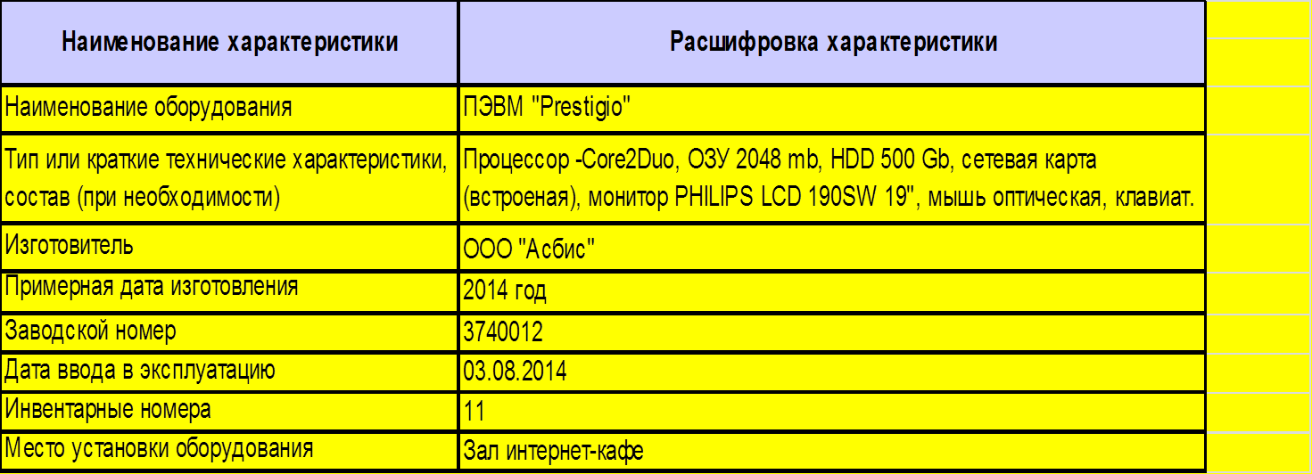
Сбор данных о надёжности ПО и аппаратуры
Для устранения вышеуказанных недостатков использу- ется аппаратный журнал, предложенный в работе на слайде 17 и представляющий собой книгу Excel, которая состоит из 5 листов:
– лист 1 (титульный лист аппаратного журнала, куда заносятся сведения о наблюдаемом устройстве),

Slide 3
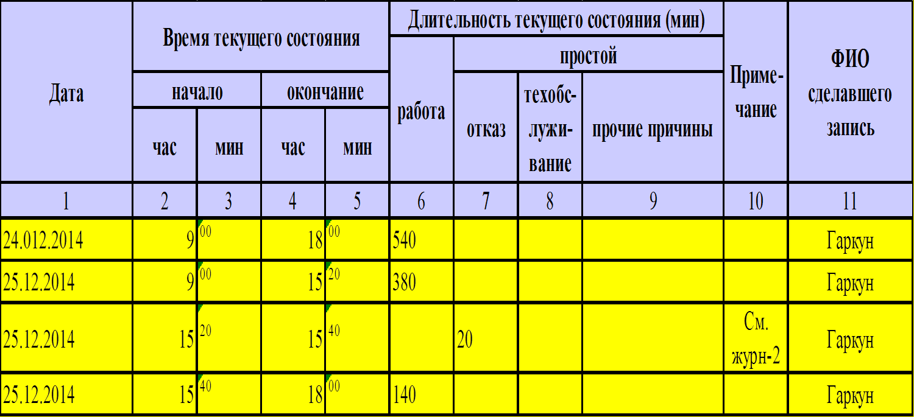
Сбор данных о надёжности ПО и аппаратуры
– лист 2 (журнал-1, журнал учёта наработок и простоев),
ЖУРНАЛ УЧЁТА НАРАБОТОК И ПРОСТОЕВ (ЖУРНАЛ-1)

Slide 4
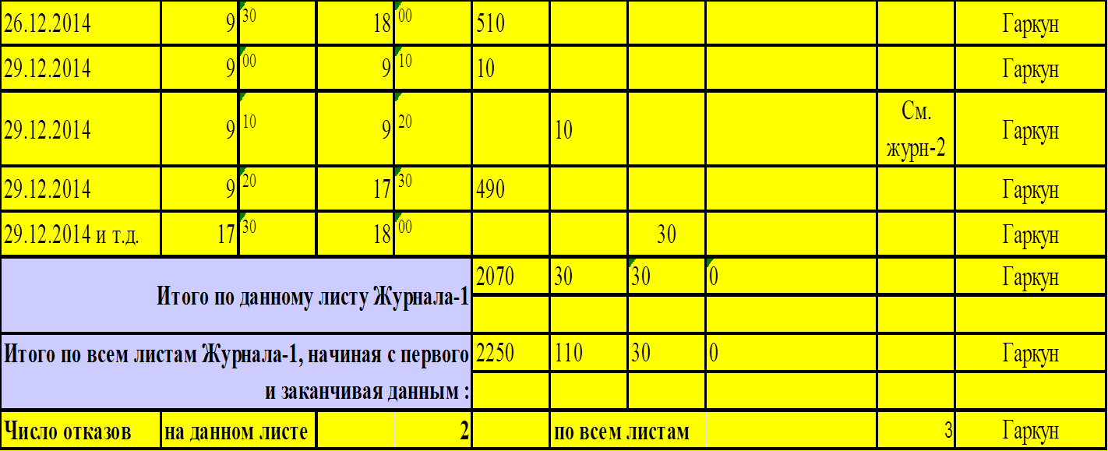
Сбор данных о надёжности ПО и аппаратуры
– лист 2 (продолжение),
ЖУРНАЛ УЧЁТА НАРАБОТОК И ПРОСТОЕВ (ЖУРНАЛ-1)

Slide 5
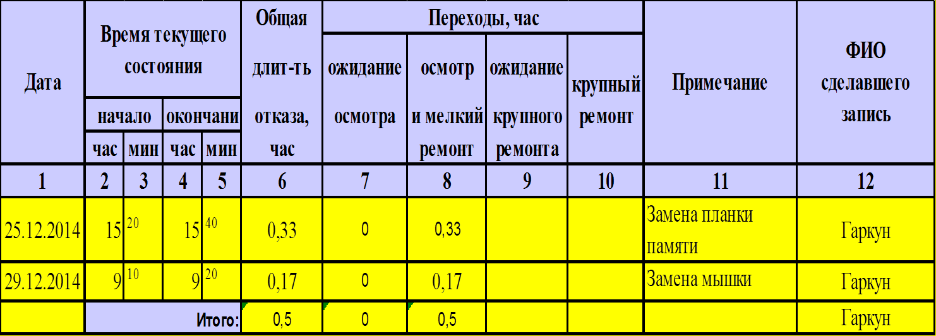
Сбор данных о надёжности ПО и аппаратуры
– лист 3 (журнал-2, журнал учёта отказов, ошибок, сбоев и восстановлений),
ЖУРНАЛ УЧЁТА ОТКАЗОВ, ОШИБОК, СБОЕВ И ВОССТАНОВЛЕНИЙ (ЖУРНАЛ-2)

Slide 6
Сбор данных о надёжности ПО и аппаратуры
– лист 4 (дополнение к журналу–2, первичный анализ отказов)
ДОПОЛНЕНИЕ К ЖУРНАЛУ-2 (ПЕРВИЧНЫЙ АНАЛИЗ ОТКАЗОВ)

Slide 7
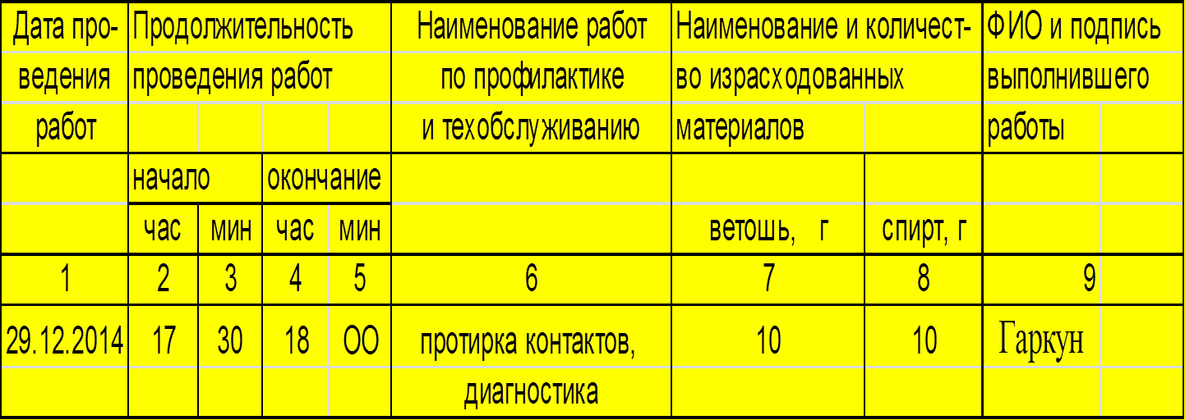
Сбор данных о надёжности ПО и аппаратуры
лист 5 (журнал-3, журнал учёта техобслуживания).
ЖУРНАЛ УЧЁТА ТЕХОБСЛУЖИВАНИЯ (ЖУРНАЛ-3)

Slide 8
Сбор данных о надёжности ПО и аппаратуры
Оценка фактической безотказности и ремонто-пригодности КС ведётся с помощью «Экселя», листы журналов для этого приспособлены (в них вставлены формулы, например:
=($D13-$B13)*60+$E13-$C13)
только в конце каждого листа надо сделать строку «Итого». Данные строки «Итого» будут представлять собой аргументы формулы (подробнее – в лабораторной работе).

Slide 9

Сбор данных о надёжности ПО и аппаратуры
Обработка результатов наблюдений. Запол-ненные журналы передаются для анализа. Этот анализ включает:
– работы по оценке показателей фактической безотказности и ремонтопригодности КС (заметьте, что при аналитическом расчёте надёжности рассчитывалась только безотказность, о ремонтопригодности даже не упоминалось),

Slide 10

Сбор данных о надёжности ПО и аппаратуры
– анализ отказов, ошибок и других неполадок, выявленных в период наблюдений. Такой анализ выполняется разработчиками с целью устранения причин возникновения конструкционных отказов, изготовителями с целью устранения производственных отказов, эксплуатационниками с целью устранения эксплуатационных отказов,

Slide 11
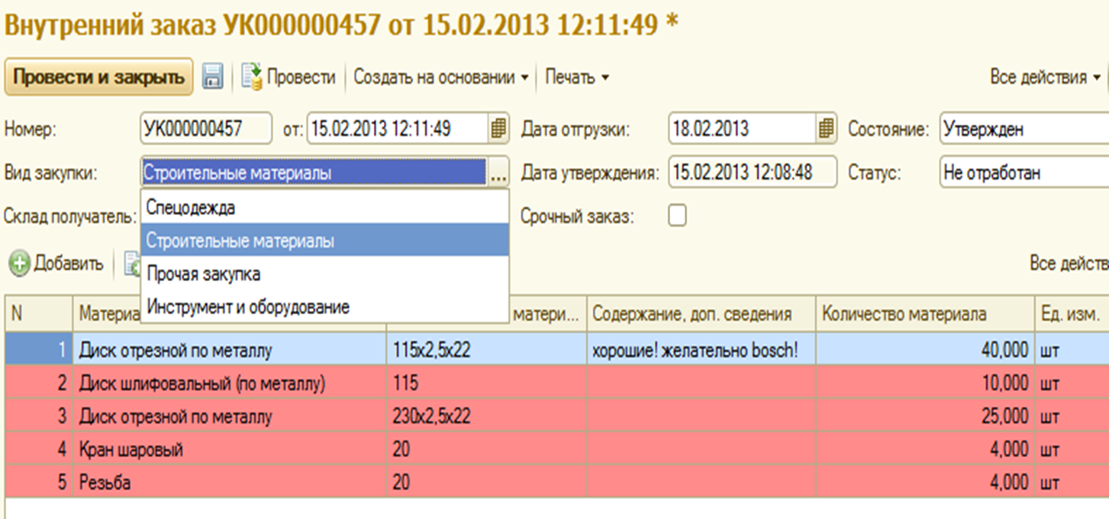
Сбор данных о надёжности ПО и аппаратуры
– - составление заявки в отдел снабжения на приобретение расходных материалов на техобслуживание оборудования на последующий за наблюдением период (например, месяц или квартал).

Slide 12
Сбор данных о надёжности ПО и аппаратуры
Результаты анализа оформляются в виде утверждаемого документа «Анализ фактической надёжности». Главным в АФН является не расчёт фактической безотказности и ремонтопригодности СВТ и ПО, а анализ отказов и ошибок. По результатам анализа может составляться и утверждаться ПОН – программа обеспечения надёжности на различных этапах ЖЦИ, а также предложения в заявку в отдел снабжения на приобретение расходных материалов на техобслуживание оборудования. Составление ПОН и заявки выполняется студентами в лабораторной работе.
Образец ПОН – презентация лк2 тема 2 ч 1 слайд 12

Slide 13
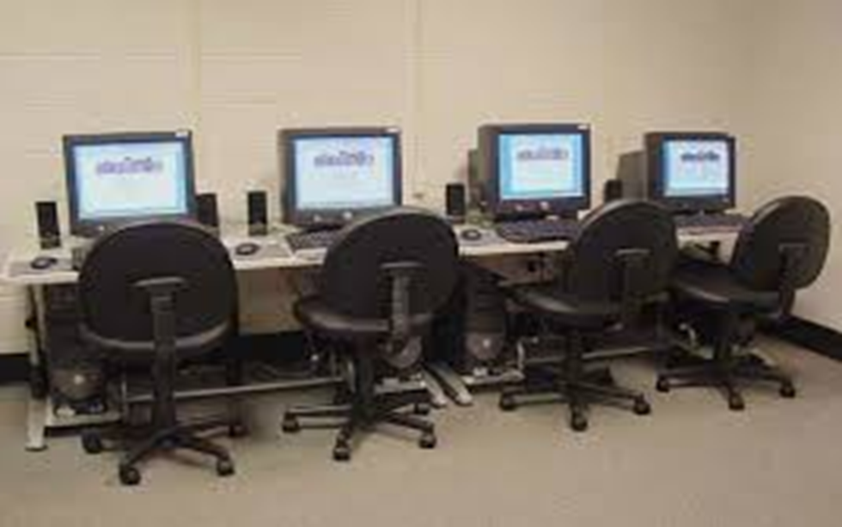
Сбор данных о надёжности ПО и аппаратуры
Все вышеперечисленные работы подробно рассмотрены в методическом пособии по лабораторным работам и выполняются студентами в лабораторной работе.

